Slide 1
Ecomobicoin Une crypto monnaie au service de la mobilité
Pascal LAFOURCADE
Université Clermont Auvergne - LIMOS

Slide 2
La révolution Bitcoin
2009

Slide 3
Preuve de Comportement

Slide 4
Mobilité Eco Responsable

Slide 5
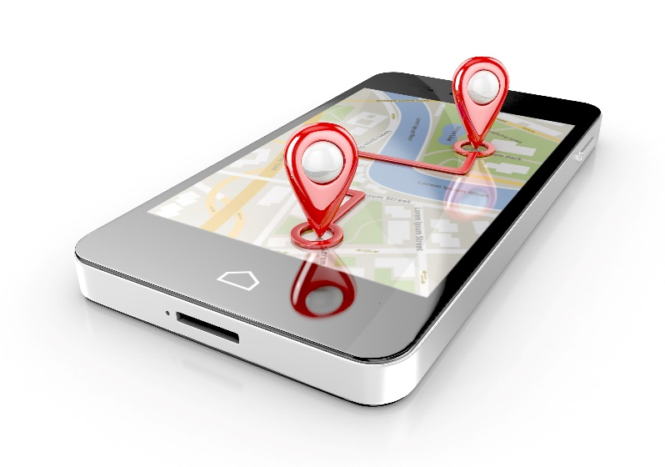
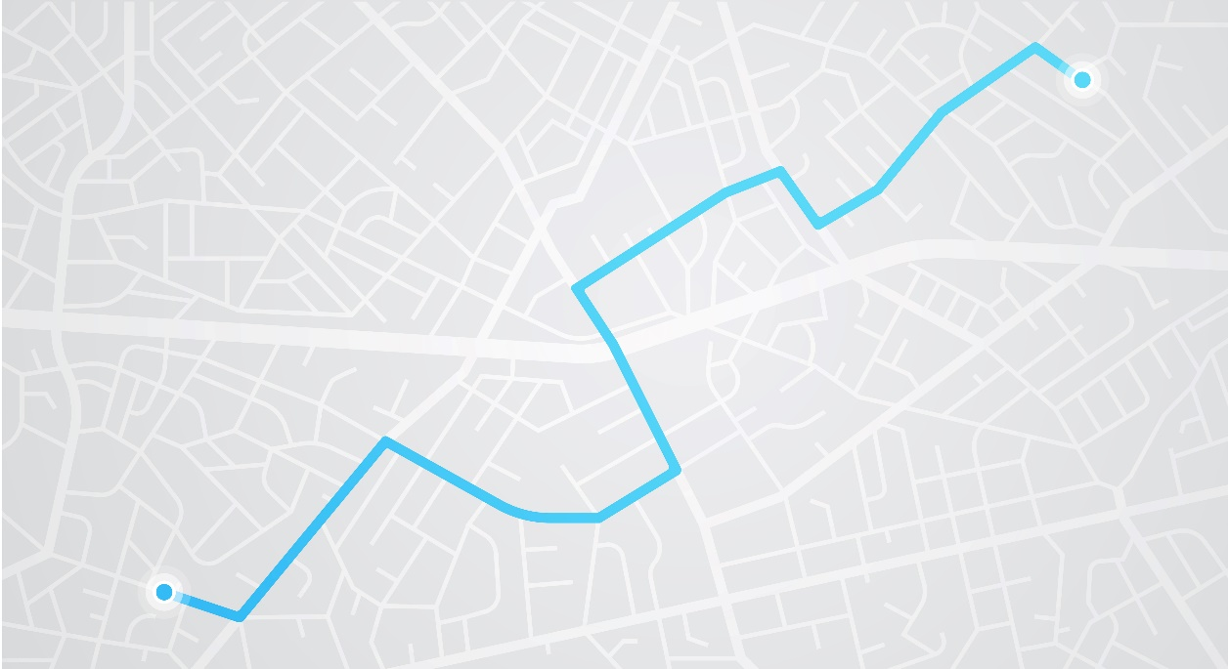
Trace GPS = EcoMobiCoin
Preuve de déplacement

Slide 6
Valoriser les comportements vertueux

